Slide 1


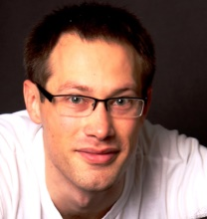
Готовое решение
для медицинских организаций
Михаил Беляев
Руководитель представительства в Санкт-Петербурге

Slide 2



Быстро. Просто. Эффективно.
1С-Битрикс: Управление сайтом
профессиональная система управления веб-проектами для создания:
  корпоративных сайтов
  интернет-магазинов
  информационных порталов
  онлайн-сообществ
  социальных сетей
  и других сайтов
www.1c-bitrix.ru

Slide 3
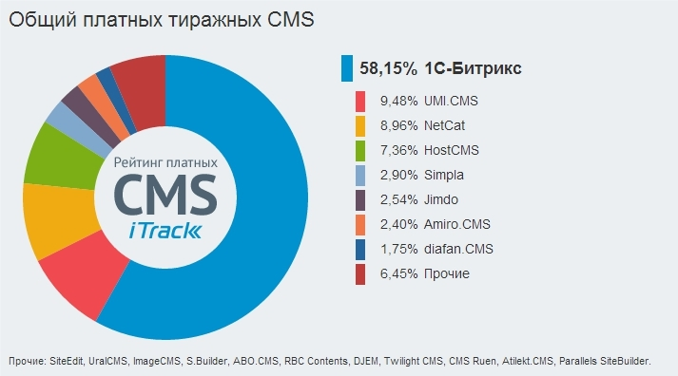
Платформа 1С-Битрикс

Slide 4

Платформу «1С-Битрикс» выбрали:
Ригла
РКПБ им.Бехтерева
ИНВИТРО
Нормадент
ОАО «Медицина»
МедСи
Будь здоров
СМ-Клиника
КБ МГМУ им. Сеченова
НИИ неотложной детской хирургии и травматологии
Уро-Про
и еще более 700 медицинских организаций

Slide 5
Не нужно изобретать велосипед
5%
95% задач медицинских сайтов – абсолютно стандартные и легко типизируются
Только 5% - это специфические проекты, с уникальными задачами и бизнес-логикой.
95%

Slide 6


Готовое решение для создание сайта медицинской организации

Slide 7

Законодательство
Решение «1С-Битрикс: Сайт медицинской организации» учитывает требования законодательства в сфере здравоохранения:
Положений программы модернизации здравоохранения
Федерльного закона РФ № 323-ФЗ от 21.11.2011 (ред. от 28.12.2013)
"Об основах охраны здоровья граждан в Российской Федерации»
Федерльного закона РФ от 29 ноября 2010 г. № 326-ФЗ «Об
обязательном медицинском страховании в Российской Федерации»
(в части статьи 20)
Федерального закона РФ от 27 июля 2010 г. № 210-ФЗ «Об организации предоставления государственных и муниципальных услуг» (в части статьи 9)
№ 8-ФЗ от 9 февраля 2009 г. «Об обеспечении доступа к информации о деятельности государственных органов и органов местного самоуправления»
№ 59-ФЗ от 2 мая 2006 г. "О порядке рассмотрения обращений граждан Российской Федерации«
№ 152-ФЗ от 27 июля 2006 г. О персональных данных
Приказа Минкомсвязи РФ от 27 Декабря 2010 № 190 «Об утверждении Технических требований к взаимодействию информационных систем в единой системе межведомственного электронного взаимодействия», N 323-ФЗ от 21.11.2011 (ред. от 28.12.2013) "Об основах охраны здоровья граждан в Российской Федерации

Slide 8
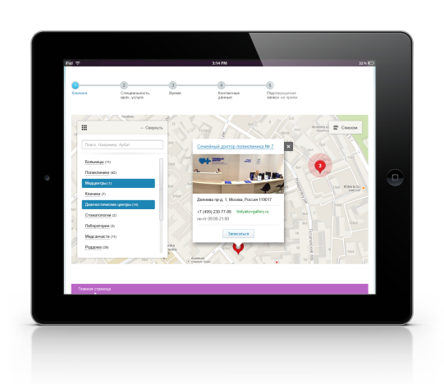
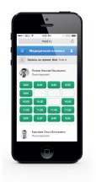
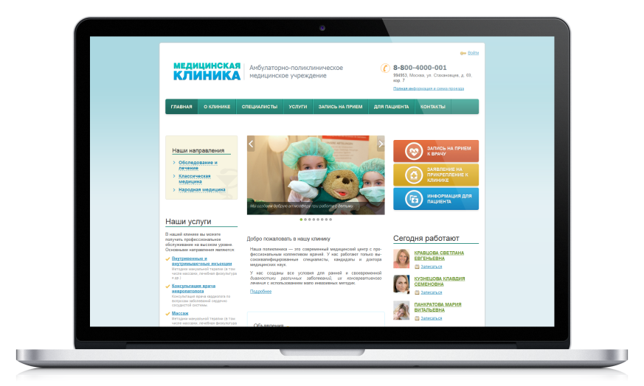
«1С-Битрикс: Сайт медицинской организации»
Готовый функционал «из коробки»
Соответствие требованиям Законодательства РФ
Online-регистратура: запись в филиалы new
Интерактивная карта филиалов new
Мобильная версия сайта
Новые сценарии записи через инфомат new
Интеграция с медицинскими инфор-мационными системами (МИС)
Технология «Композитный сайт»
Высокая безопасность (сертификат ФСТЭК РФ)
Тестовая версия http://meddemo.1c-bitrix.ru/

Slide 9




Решение уже используют более 700 клиентов
Амбулаторно-поликлинические организации
  Территориальные поликлиники для взрослого населения
  Амбулатории
  Здравпункты
  Детские поликлиники
  Женские консультации
  Медсанчасти и здравпункты на предприятиях
  Коммерческие клиники
  Ведомственные поликлиники
  Стоматологические поликлиники
Стационары
  Клинические больницы
  Городские и районные больницы
  Взрослые и детские
  Родильные дома

Slide 10
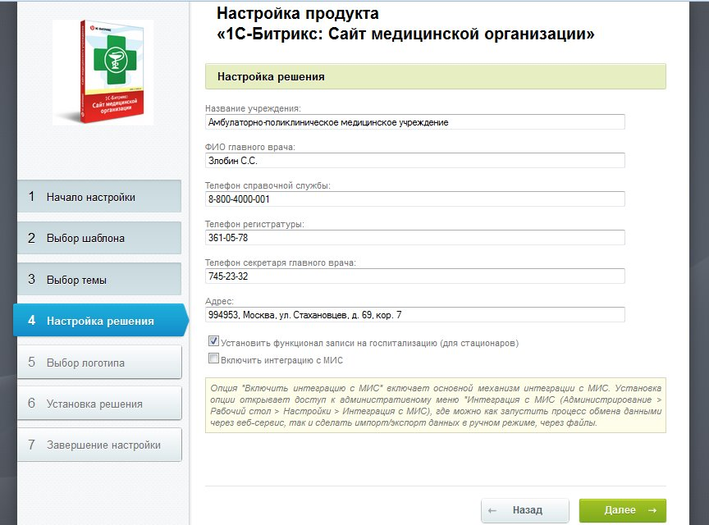
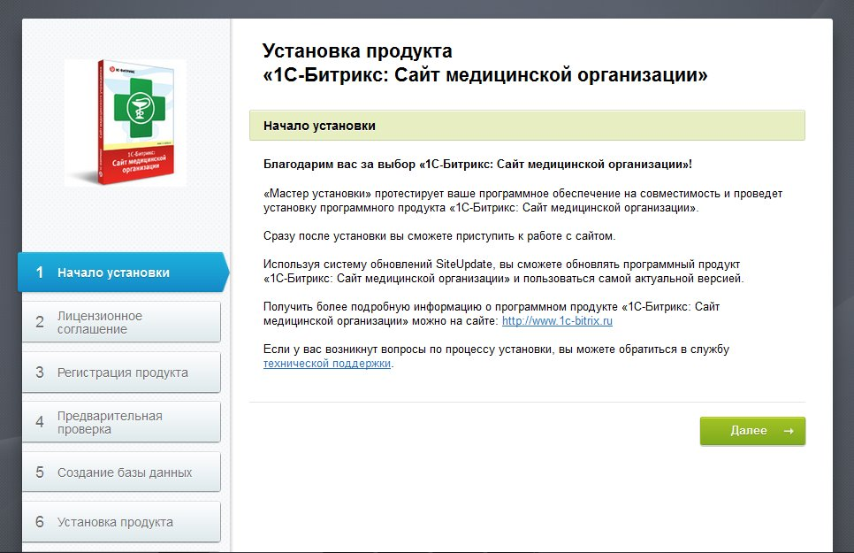
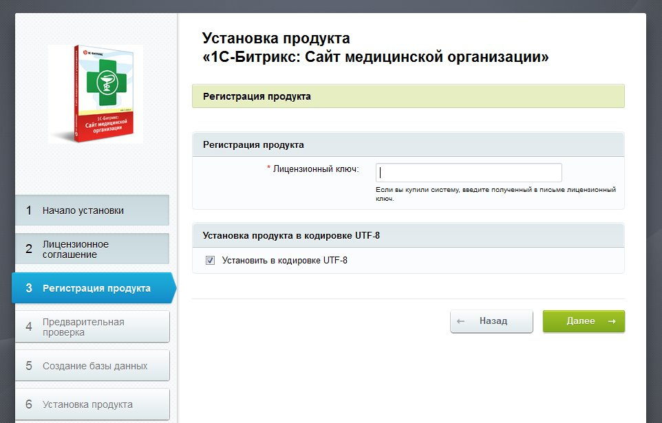
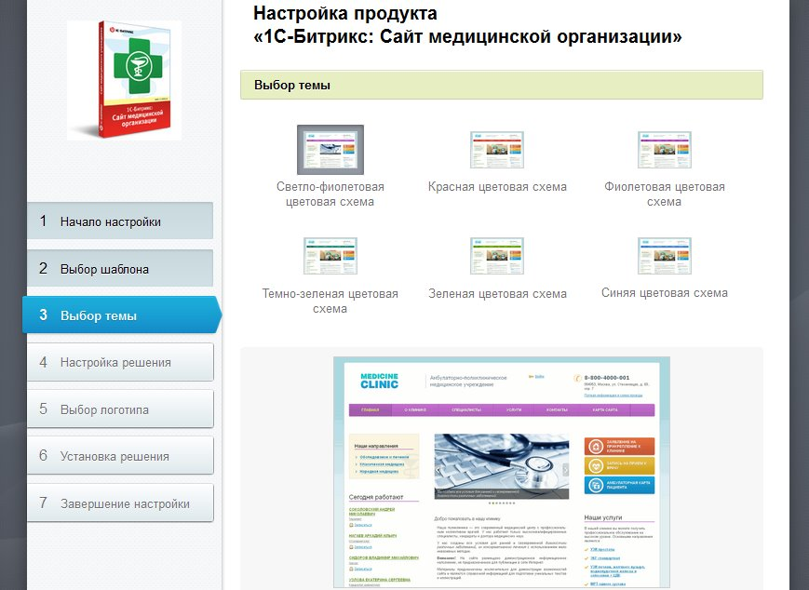
Новости
Мастер создания сайта

Slide 11
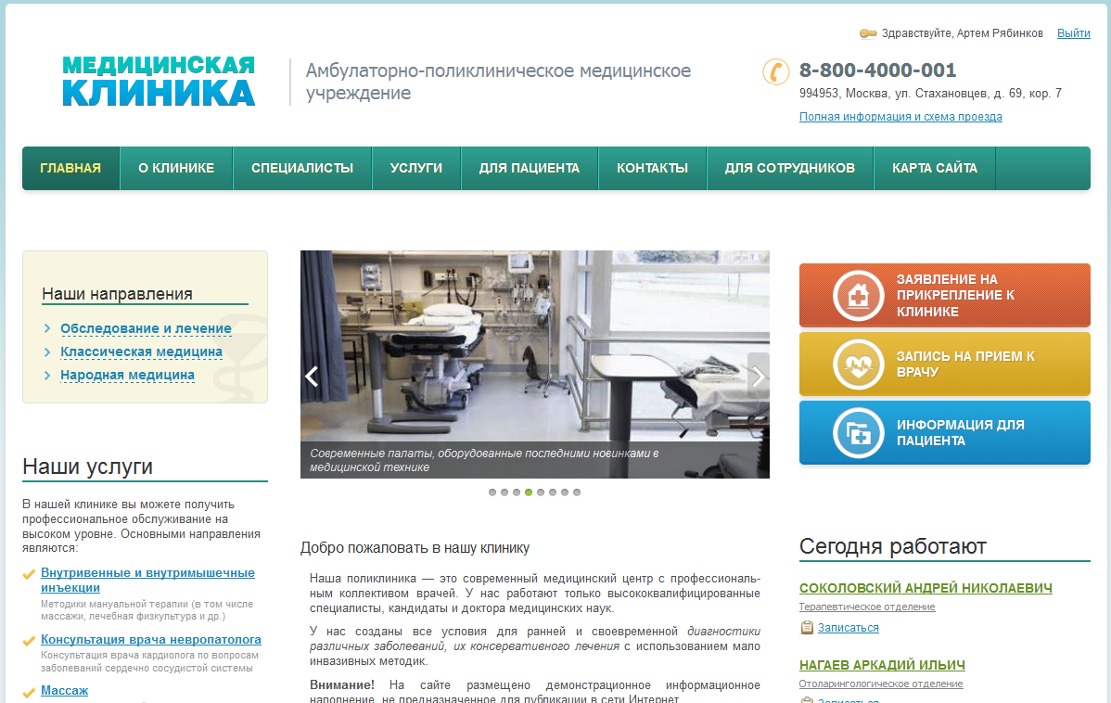
Новости
Результат

Slide 12
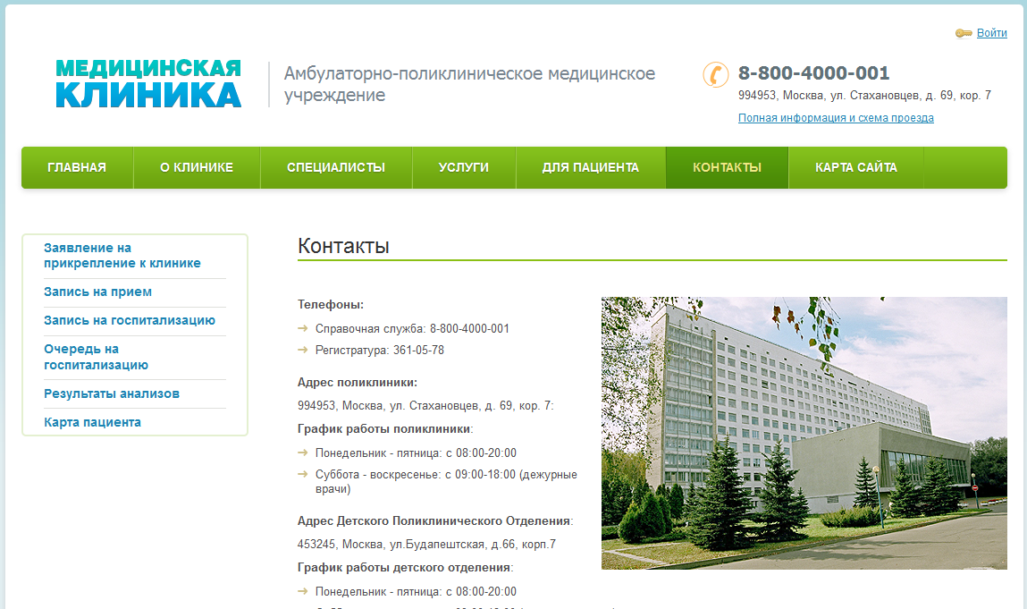
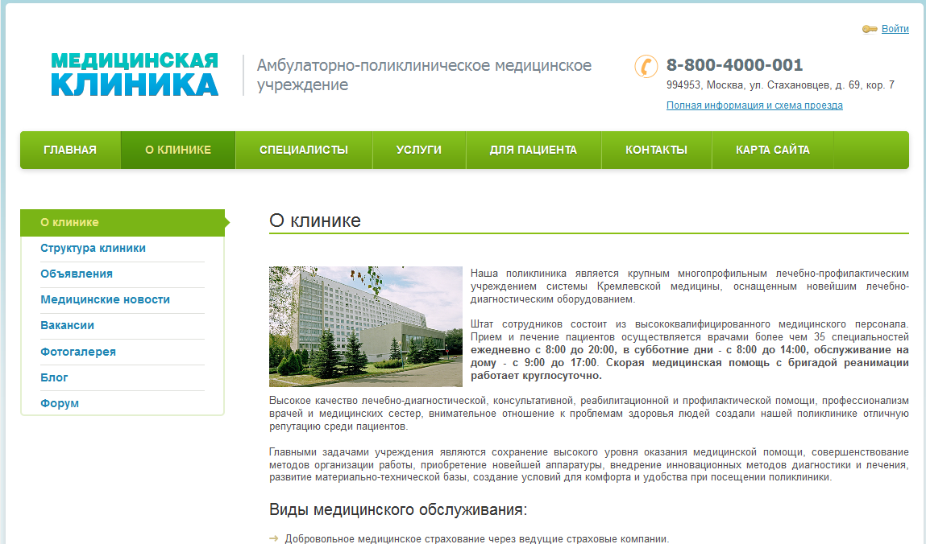
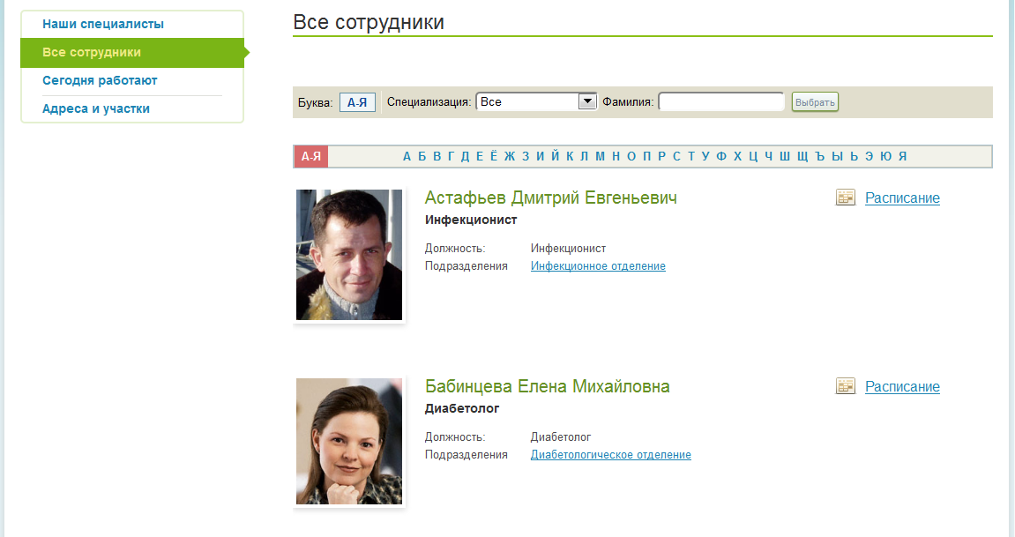
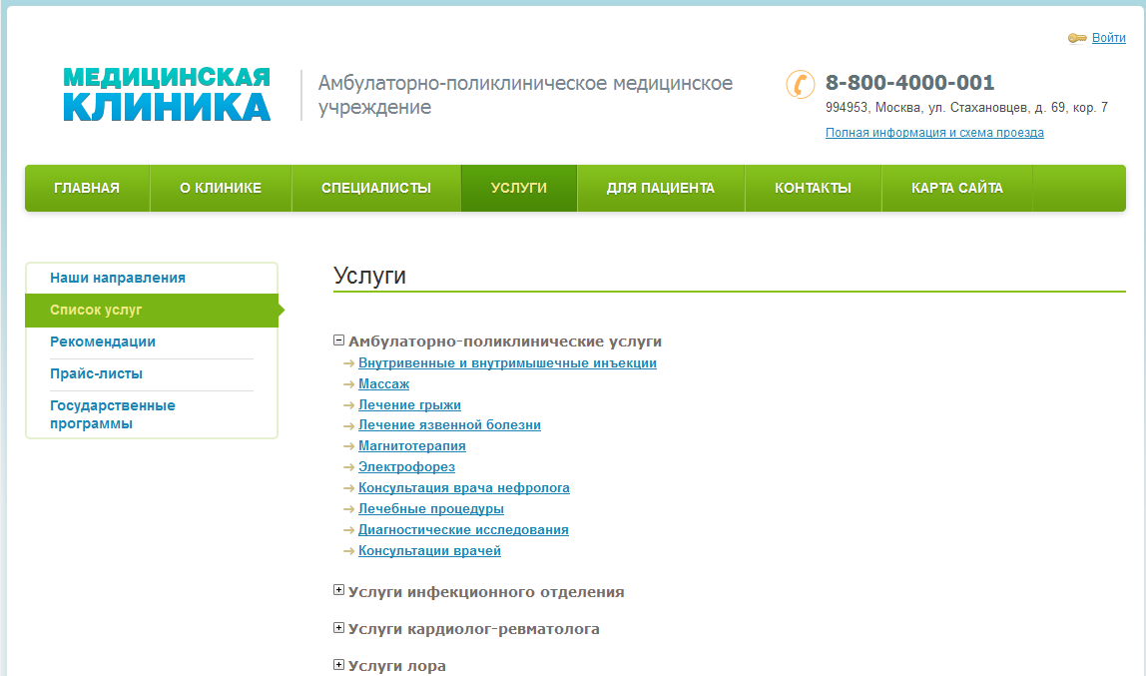
Новости
Готовая структура и сервисы

Slide 13
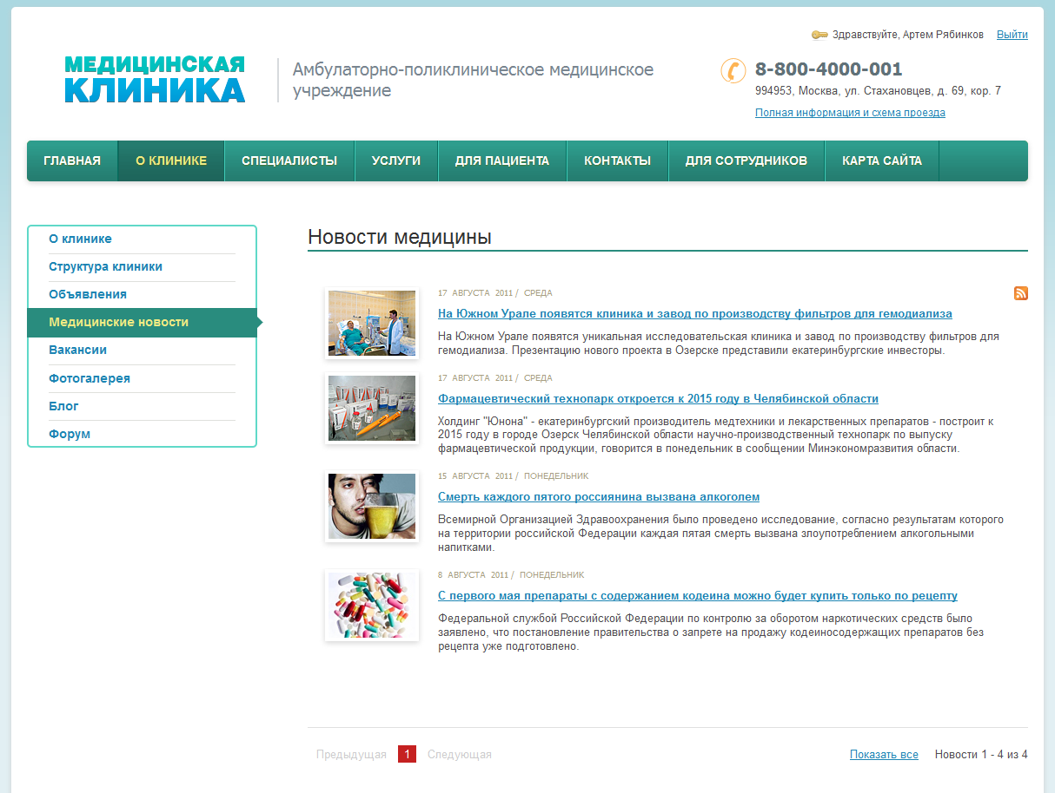
Новости
Новостные разделы

Slide 14



Управление сайтом

Slide 15
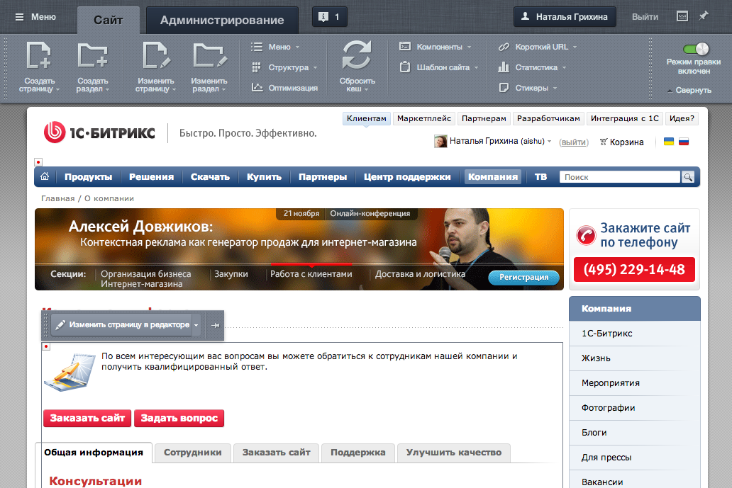
Управление «над сайтом»
Управление содержимым сайта непосредственно «по месту»
Кнопка «Меню» с доступными по одному клику действиями
Мастера создания страниц, разделов, сложных функциональных страниц
Диалоги «над сайтом»

Slide 16
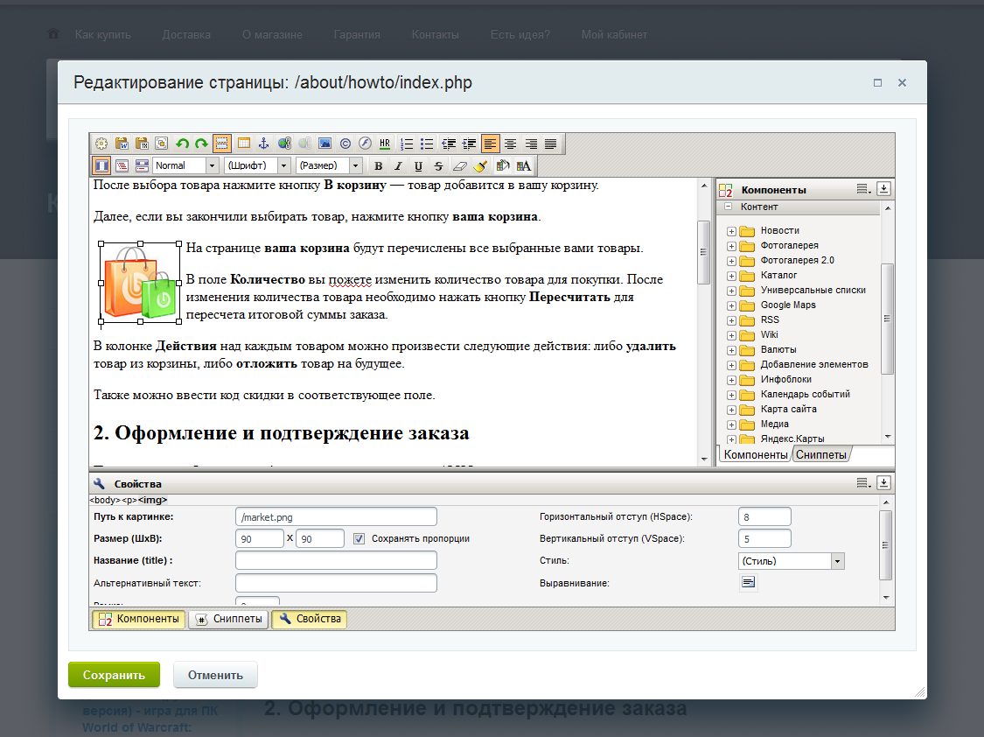
Визуальный редактор
С помощью визуального редактора вы можете изменять свои страницы на сайте в режиме реального времени - прямо через браузер.
Редактор позволяет не просто править и форматировать обычный текст, но и работать с визуальными компонентами.

Slide 17
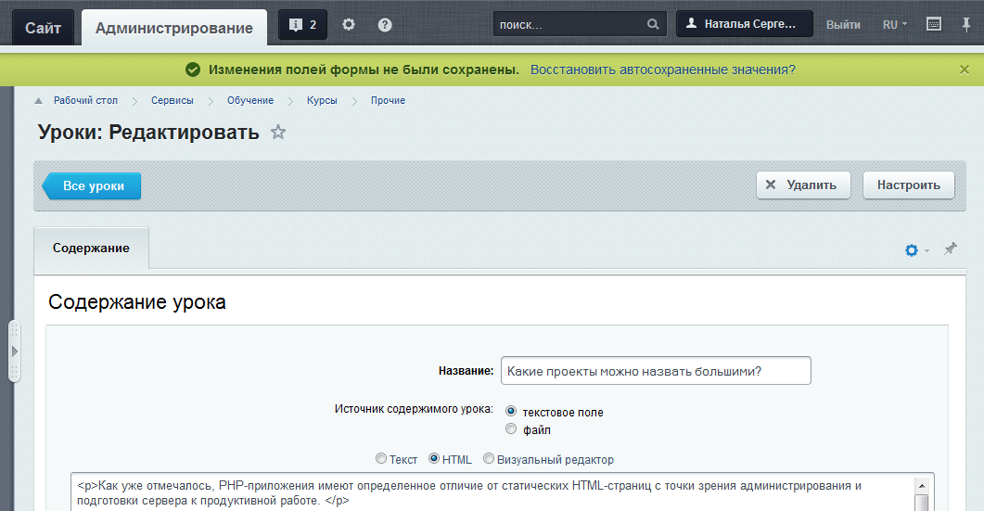
Автосохранение форм
Редактируя страницу, вы можете «набить» контент, данные сохранятся. Если что-то помешает сохранить данные, при следующем открытии «диалога» система предложит вам восстановить последние данные.

Slide 18
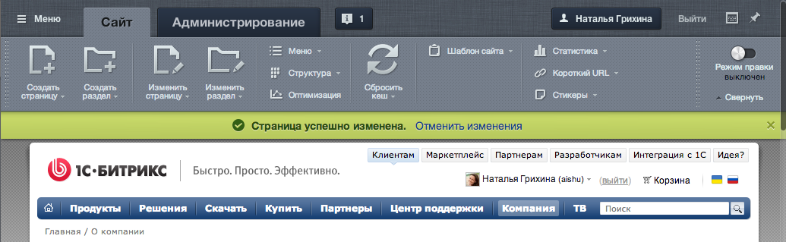
Отмена последнего действия
Не нужно бояться сделать что-то не так на странице, поскольку у вас всегда есть возможность отмены последнего действия.
После добавления, изменения страницы при необходимости вы просто отмените свое последнее действие.

Slide 19
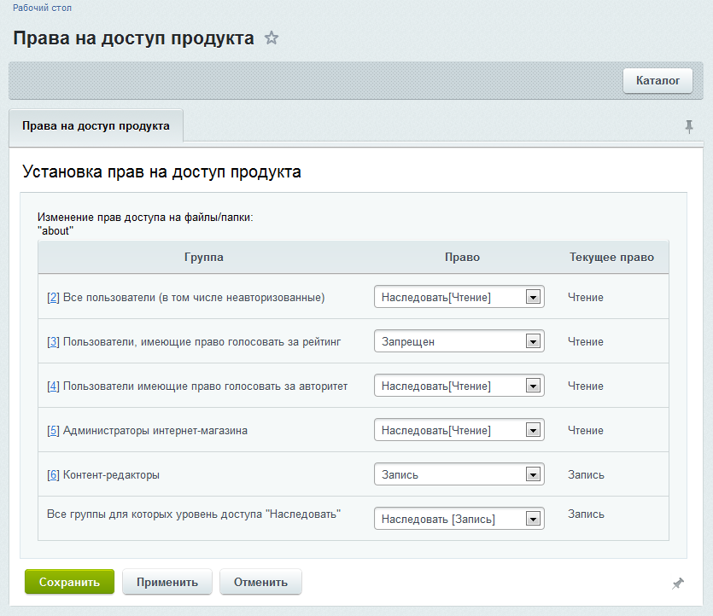
Права доступа к контенту
Неограниченное число групп пользователей (с разными правами доступа к сайту)
Неограниченное число зарегистрированных пользователей, возможность связи с любым числом групп
Распределение функциональных обязанностей и прав доступа по группам

Slide 20
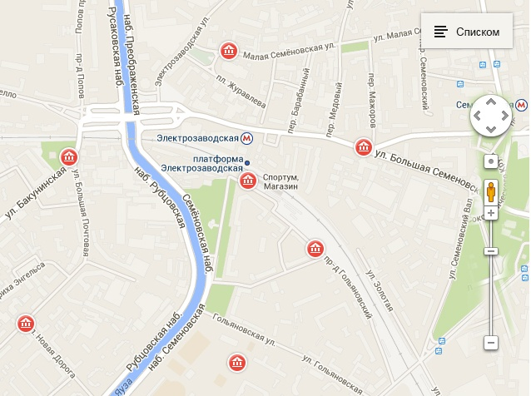
Интерактивная карта филиалов new

Slide 21
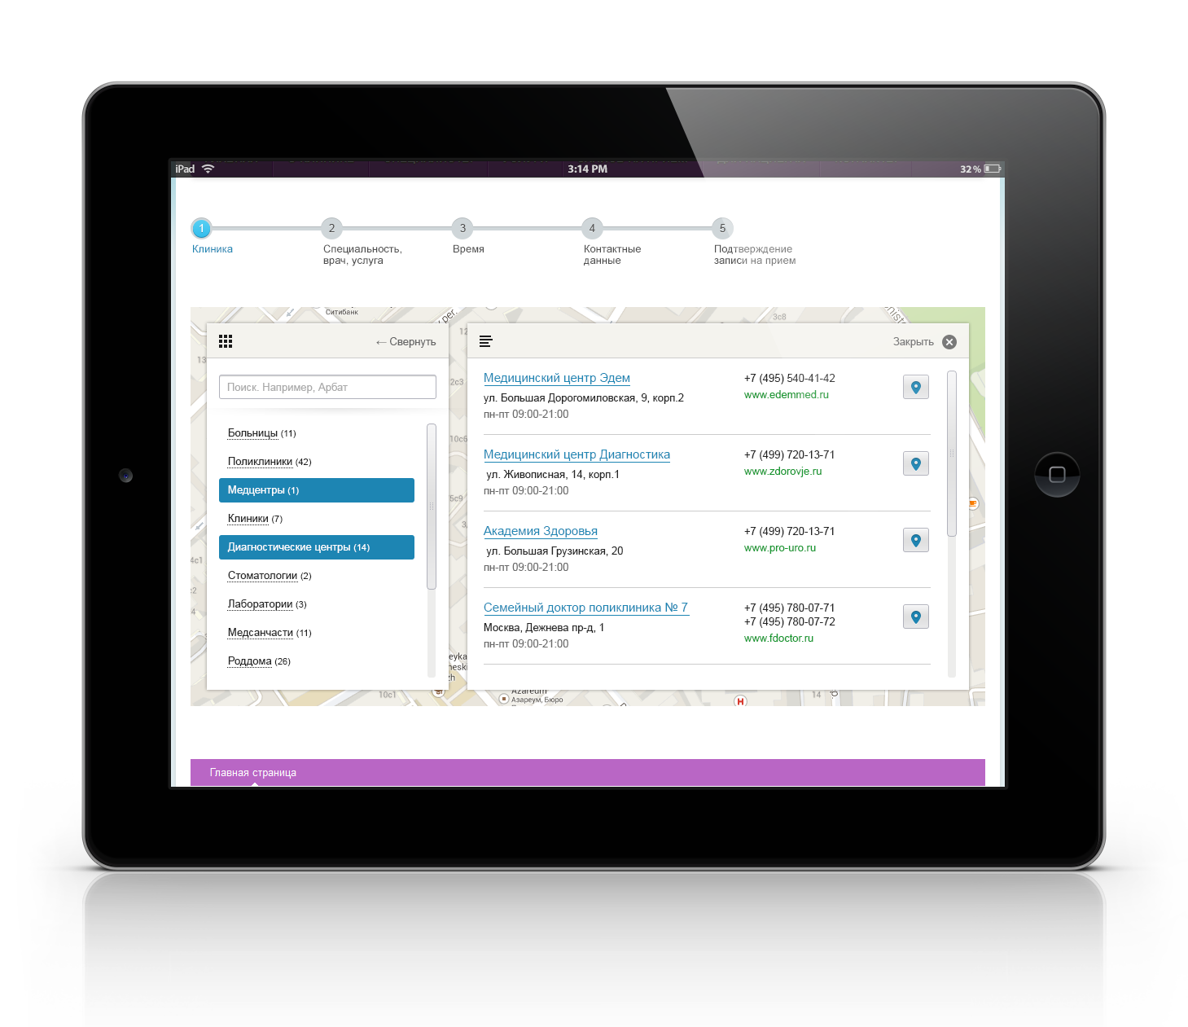
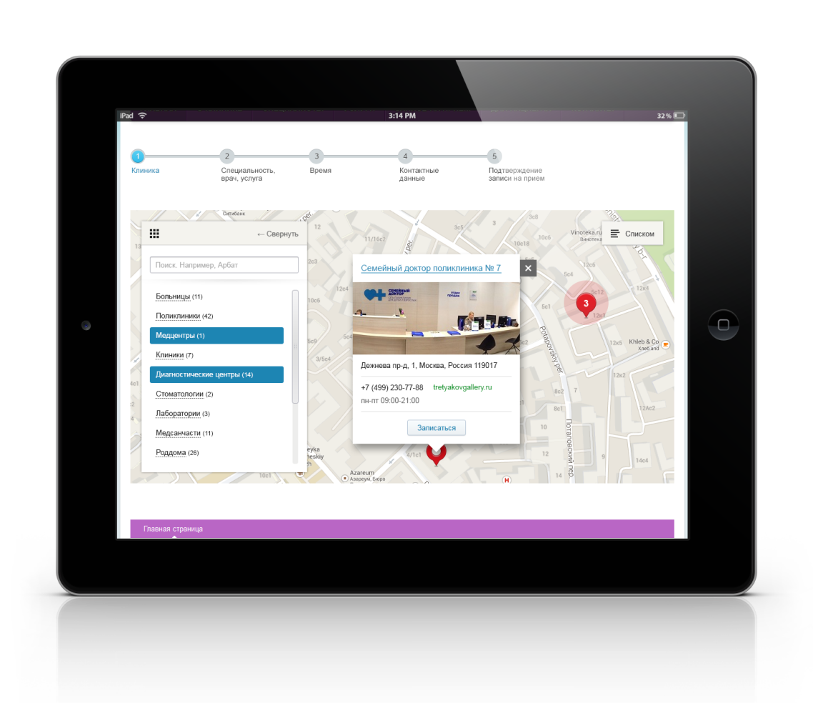
Интерактивная карта филиалов
отображение объектов на Яндекс.Картах или Google Maps
группировка объектов по категориям
список объектов
поиск объектов по их названию
детальная информация об объекте
прокладка маршрута до объекта
Notes:
Мы стремились сделать проще и удобнее три основных сценария записи, на которые можно попасть с первых шагов:
Запись к конкретному врачу
Запись к специалисту
Запись на конкретную услугу

Slide 22

Онлайн-регистратура

Slide 23
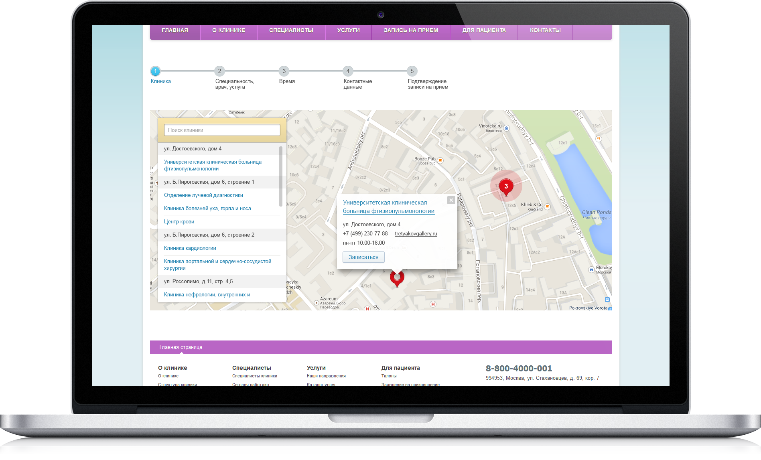
Выбор клиники на карте
Notes:
Мы стремились сделать проще и удобнее три основных сценария записи, на которые можно попасть с первых шагов:
Запись к конкретному врачу
Запись к специалисту
Запись на конкретную услугу

Slide 24
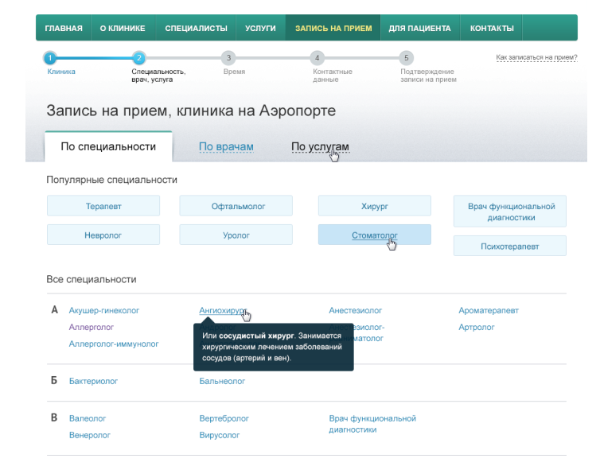
Запись к специалисту
Notes:
Мы стремились сделать проще и удобнее три основных сценария записи, на которые можно попасть с первых шагов:
Запись к конкретному врачу
Запись к специалисту
Запись на конкретную услугу

Slide 25
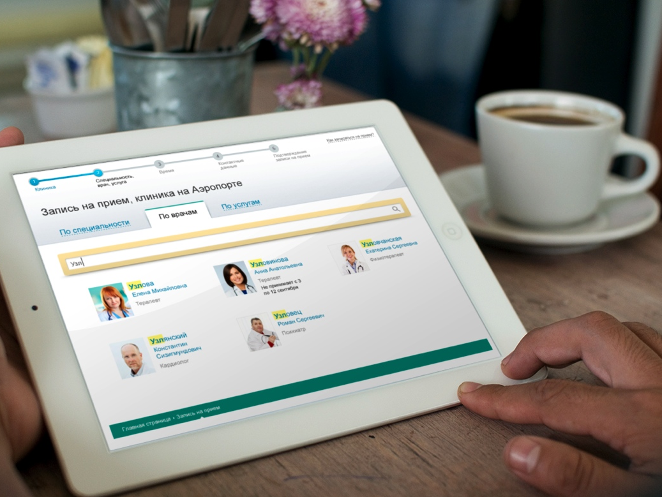

Запись к конкретному врачу
Notes:
С помощью поля фильтра вы легко сможете найти уже знакомого вам врача и записаться на прием в удобное для вас время

Slide 26
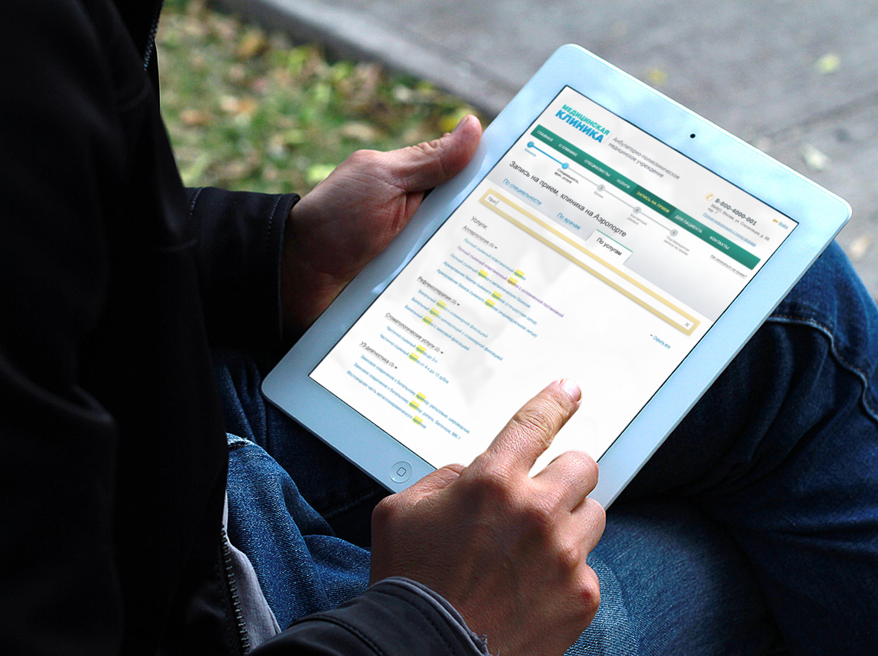

Поиск услуг и запись на услугу
Поиск услуг и запись на услугу
Notes:
С помощью поля фильтра вы легко сможете найти необходимую услугу
Чтобы вам было удобно мы предусмотрели сворачивать и разворачивать список услуг если услуг очень много

Slide 27
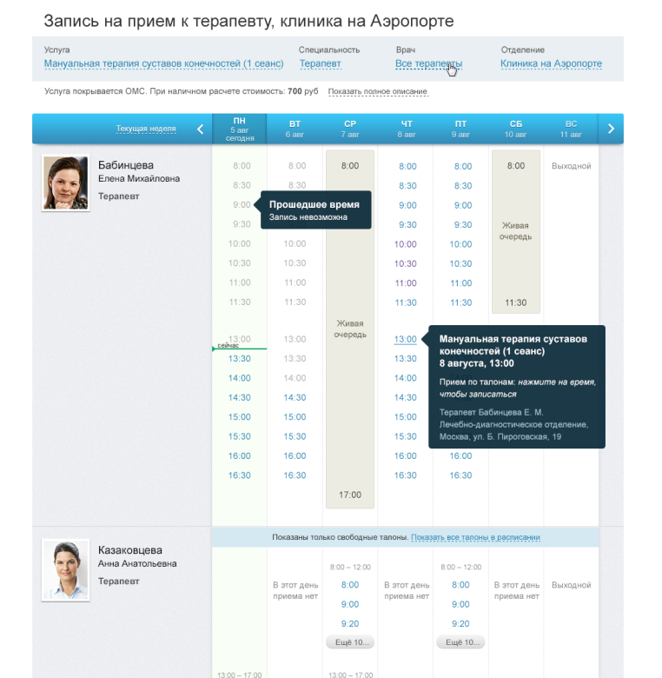
Удобное и наглядное расписание
Все расписание на неделю
Расписание нескольких врачей на одном экране
Типы записи
  Запись по талонам
  Живая очередь
  Запись на период (утро, день, вечер)
Notes:
Мы создали новое расписание врачей– более простое и компактное : вы легко сможете выбрать удобное для вас время
Чтобы вам было удобно мы показываем только свободные талоны, но сохранили возможность показа всех талонов
Создали индикатор шагов, чтобы нагляднее показывать этапы записи на прием.

Slide 28
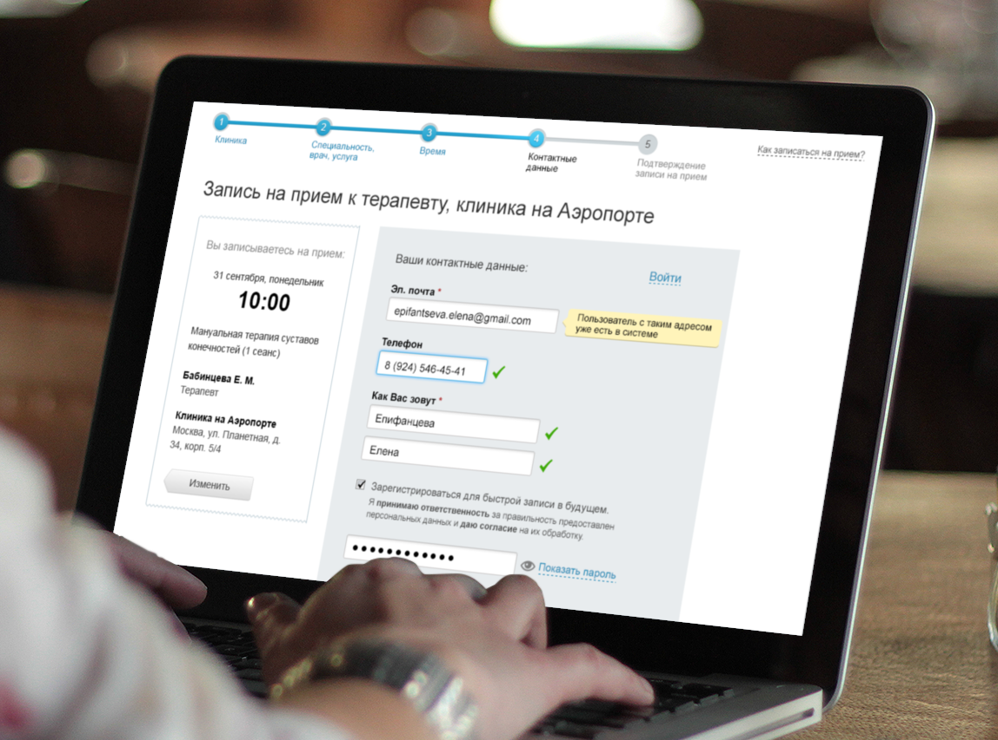
Регистрация на сайте и личный кабинет пациента
Регистрация и личный кабинет
Notes:
Мы сделали более компактные поля форм и улучшили внешний вид, добавили статусы заполнения и всплывающие подсказки.

Slide 29
Личный кабинет
Управление талонами (просмотр, отмена, возможность вернуть запись, если она свободна)
Сервис обращений: задать вопрос, статусы, просмотр вопросов
Перечень услуг (заказанных и тех, что уже оказывались)
Профиль
Мобильная версия

Slide 30
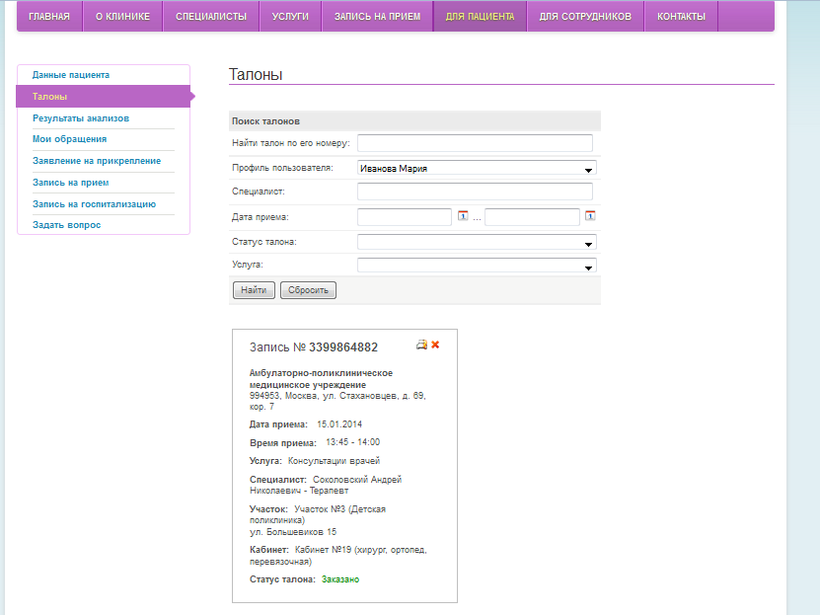

Slide 31


Интеграция с МИС
Открытое и документированное
SDK (API)
Открытый XML-формат обмена данными (MedML)
Готовая интеграция с решениями фирмы 1С
Интеграция «из коробки» с 1С:Медицина. Поликлиника и 1С:Медицина.Больница

Slide 32

Мобильная версия сайта

Slide 33

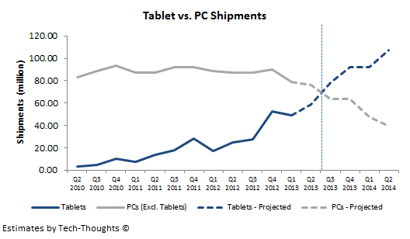
Поставки PC vs tablets

Slide 34
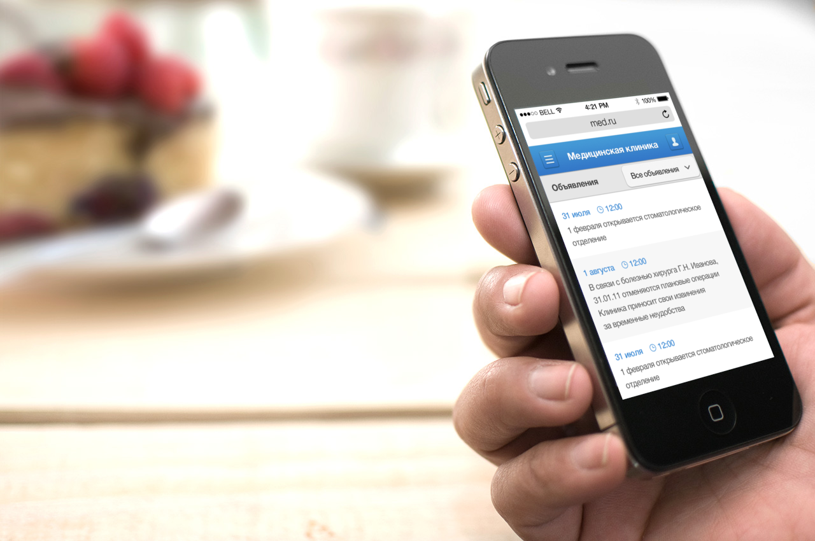
Мобильная версия:
структура и сервисы
Об учреждении
Услуги
Специалисты
Расписание врачей
Онлайн-запись на прием к врачу
Личный кабинет пациента
Интерактивная карта филиалов
Новости и объявления
Контакты

Slide 35
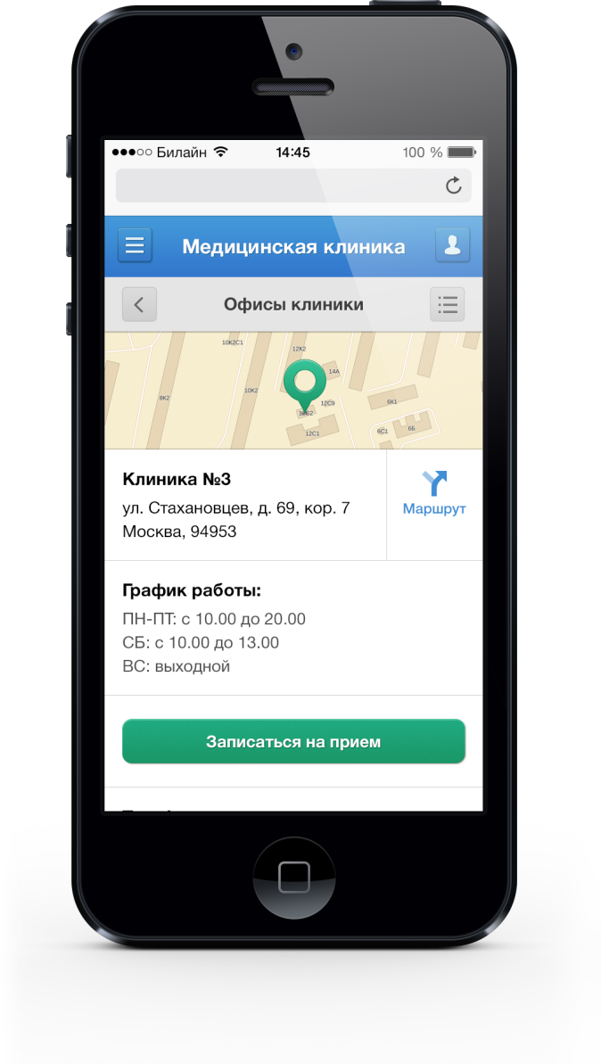
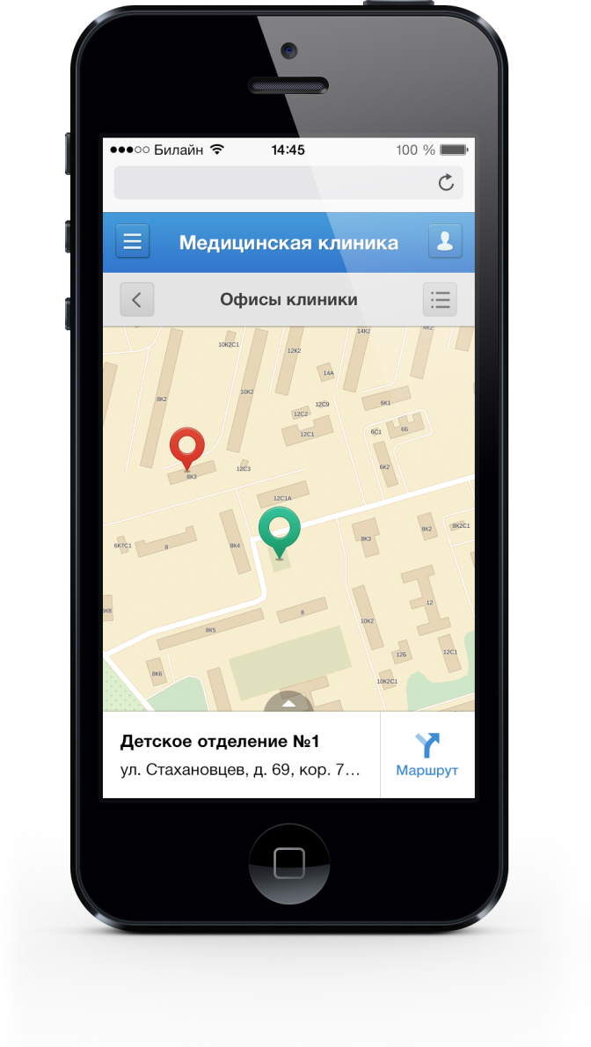
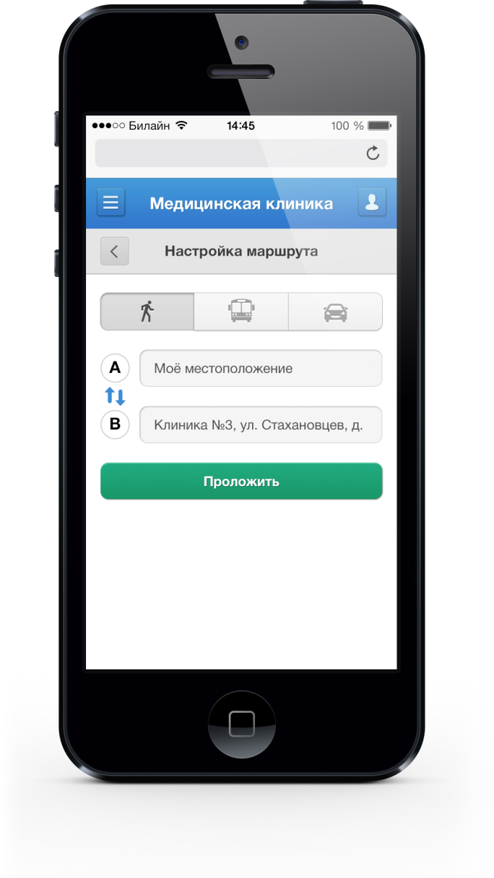
Запись на прием
Интерактивная карта филиалов
Notes:
Запись на прием: возможность из любого места, где есть Интернет, записаться на прием с мобильного устройства.

Slide 36
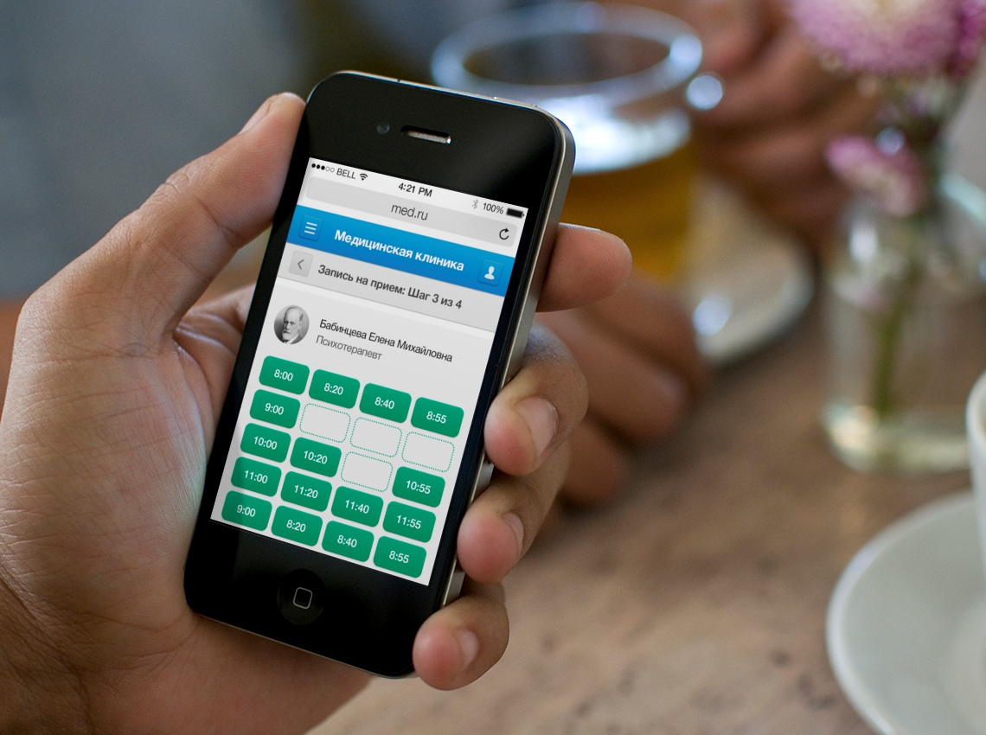
Запись на прием
Notes:
Запись на прием: возможность из любого места, где есть Интернет, записаться на прием с мобильного устройства.

Slide 37
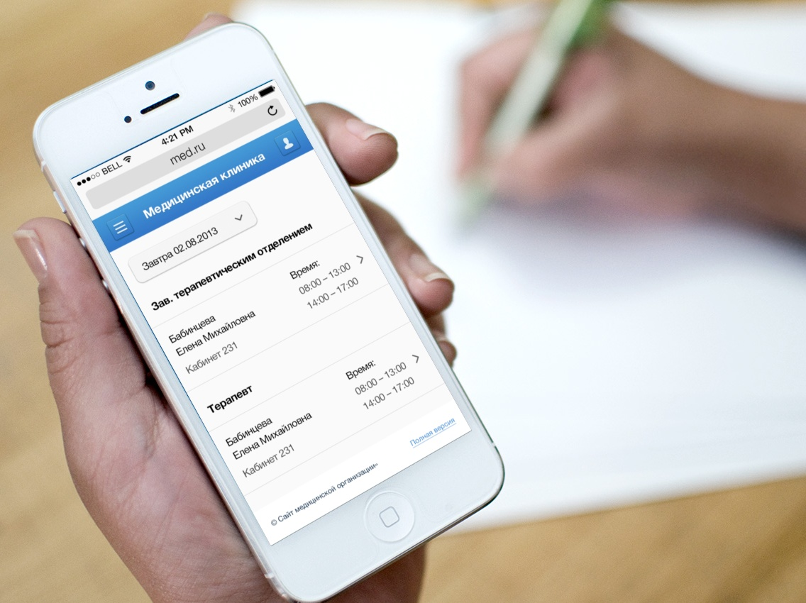
Расписание врачей
Notes:
Расписание врачей – простое и компактное: вы легко сможете узнать график работы врача и выбрать удобное для вас время.

Slide 38
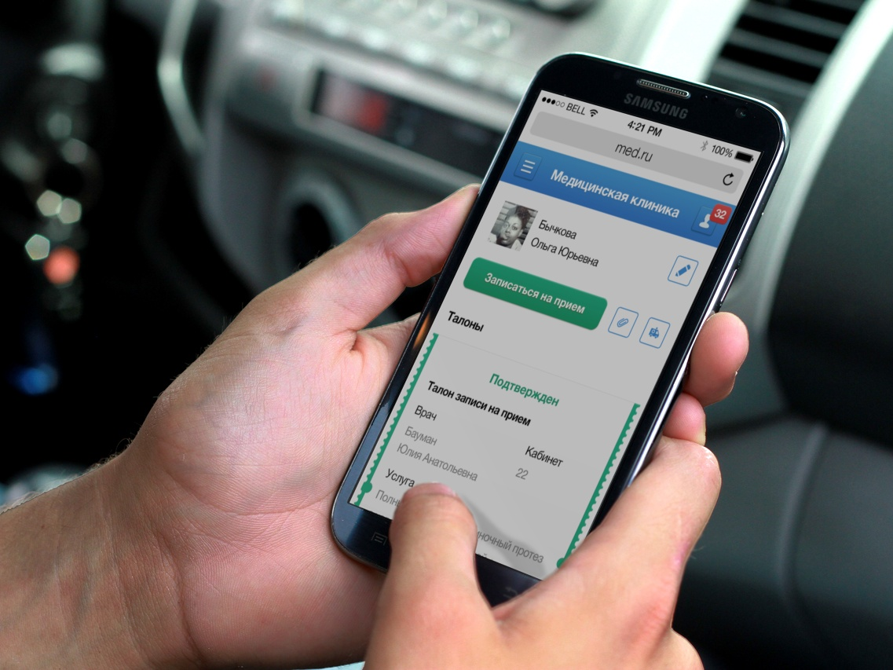
Личный кабинет
Notes:
Личный кабинет – возможность управлять талонами, редактировать личные данные.

Slide 39
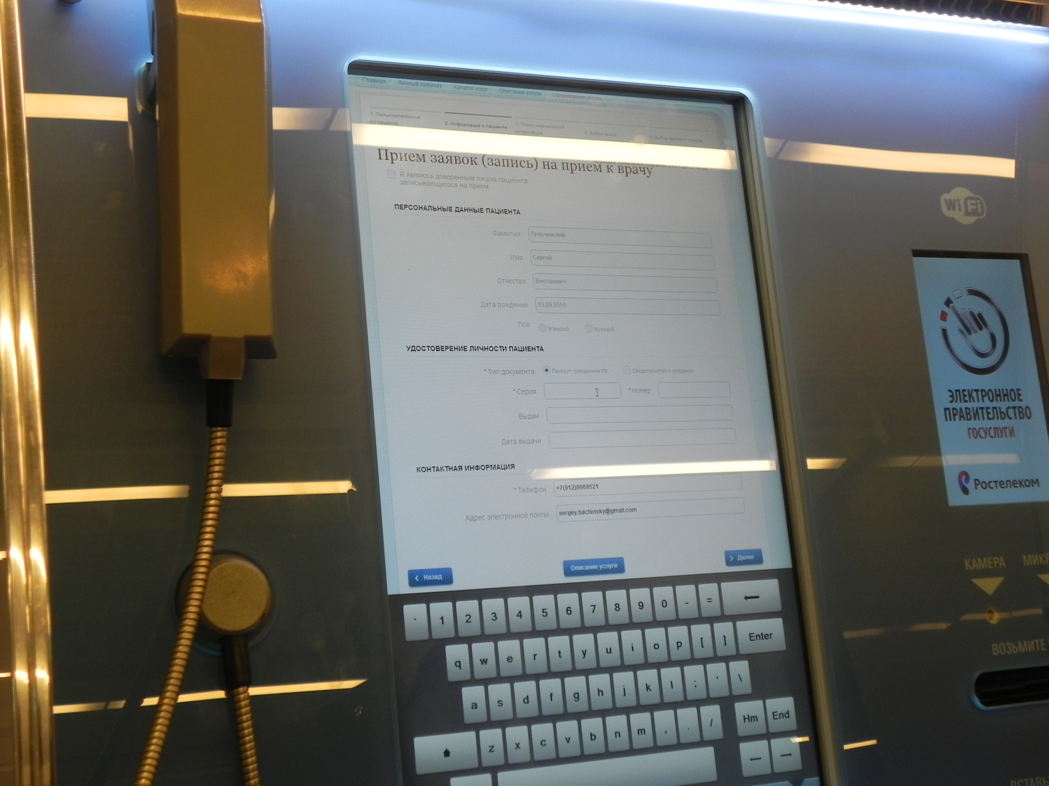
Интерфейс для инфоматов

Slide 40
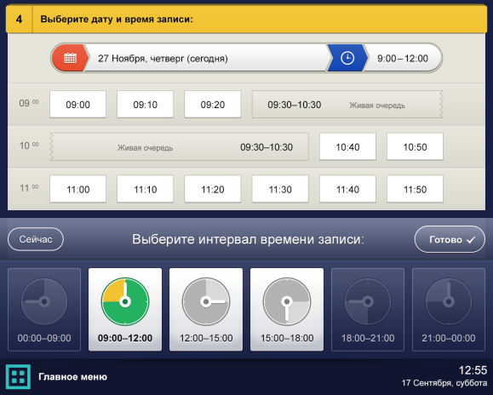
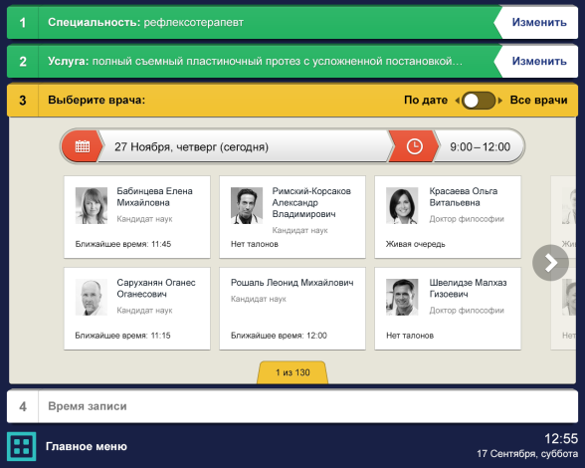
Запись на прием через Инфомат
Понятный пошаговый интерфейс записи на прием
Два основных сценария записи:
запись на желаемую дату и время к специалисту или на услугу
запись к конкретному врачу
Поиск данных
Печать талонов
Управление шагами записи и расписанием врачей через панель администрирования

Slide 41
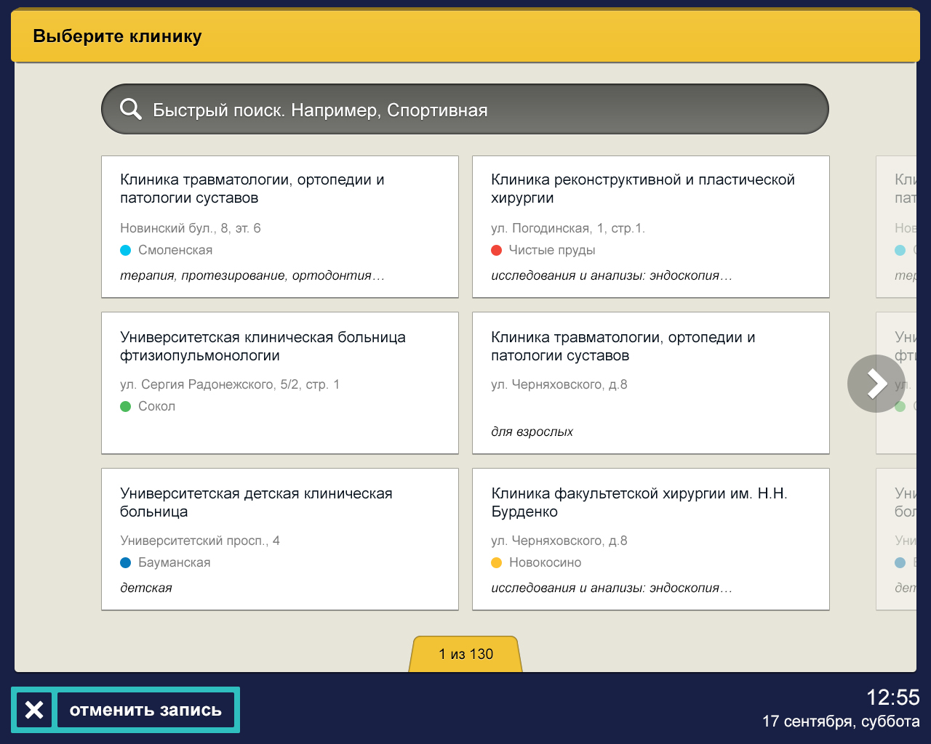
Полнофункциональная запись к врачу

Slide 42
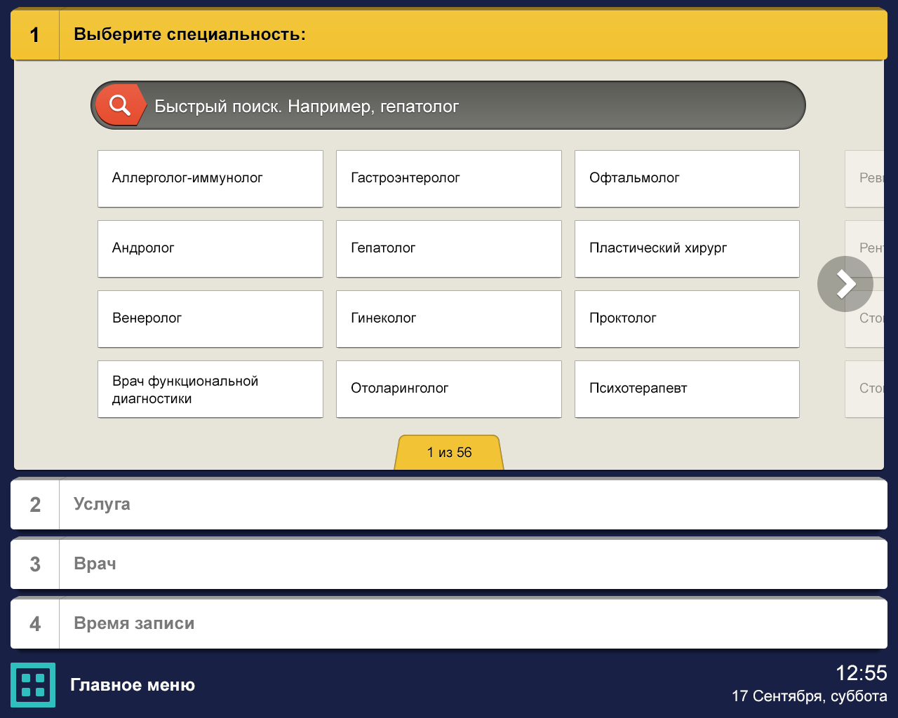
Полнофункциональная запись к врачу

Slide 43

Полнофункциональная запись к врачу

Slide 44
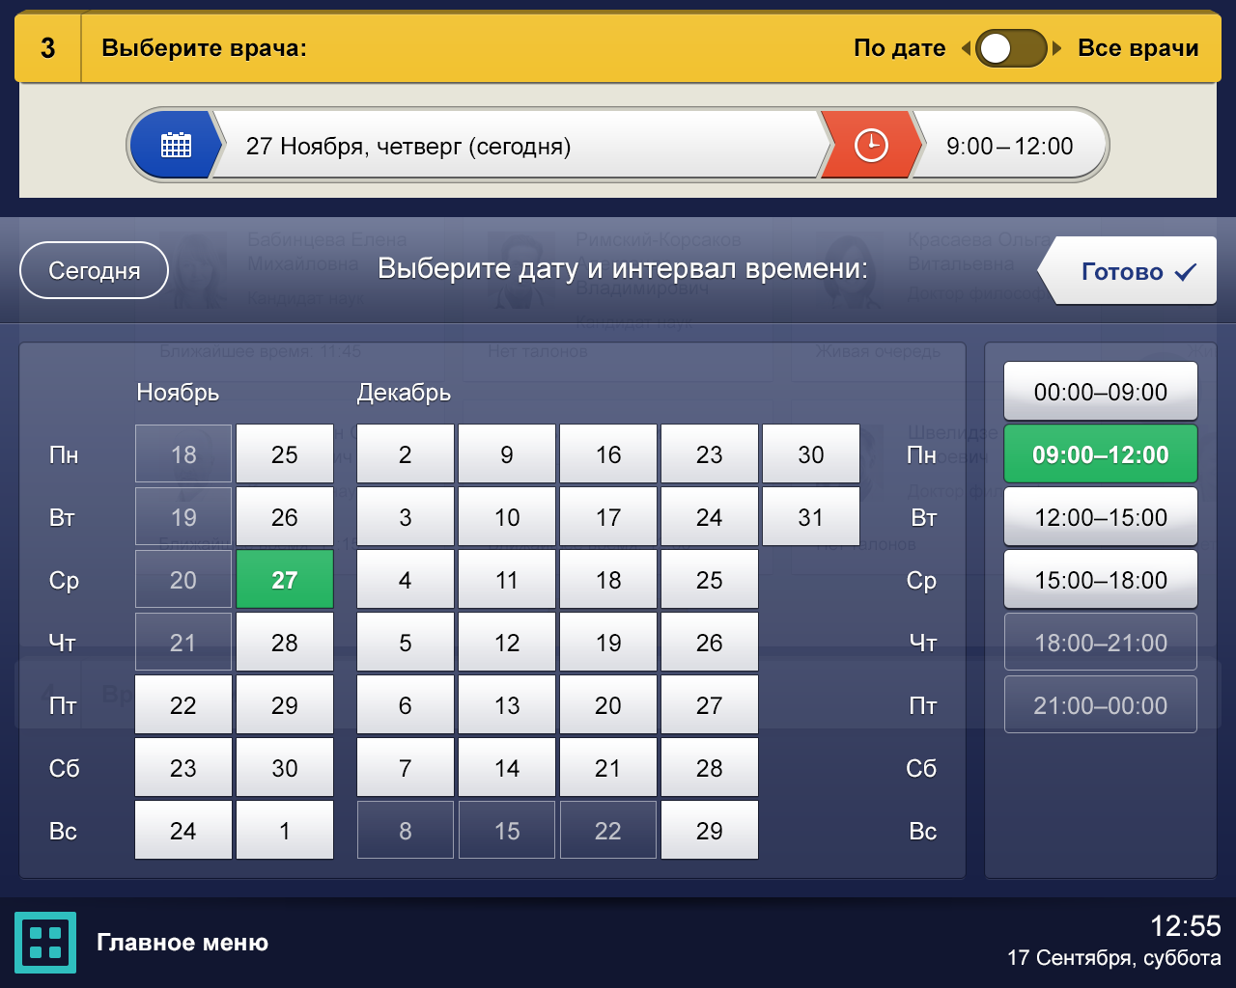
Полнофункциональная запись к врачу
Notes:
Мы стремились сделать проще и удобнее три основных сценария записи, на которые можно попасть с первых шагов:
Запись к конкретному врачу
Запись к специалисту
Запись на конкретную услугу

Slide 45
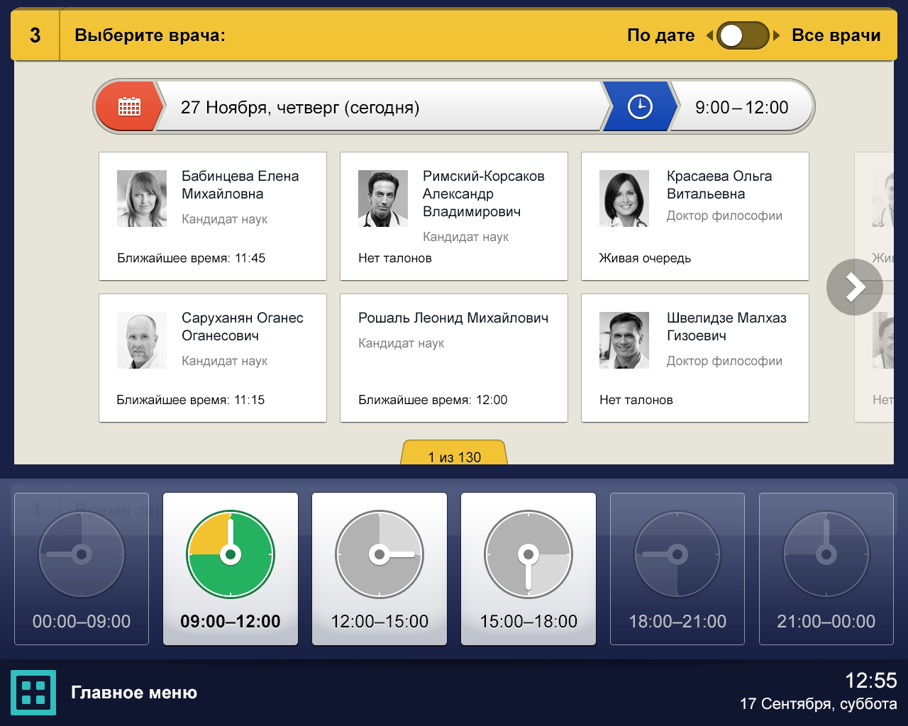
Полнофункциональная запись к врачу
Notes:
Мы стремились сделать проще и удобнее три основных сценария записи, на которые можно попасть с первых шагов:
Запись к конкретному врачу
Запись к специалисту
Запись на конкретную услугу

Slide 46
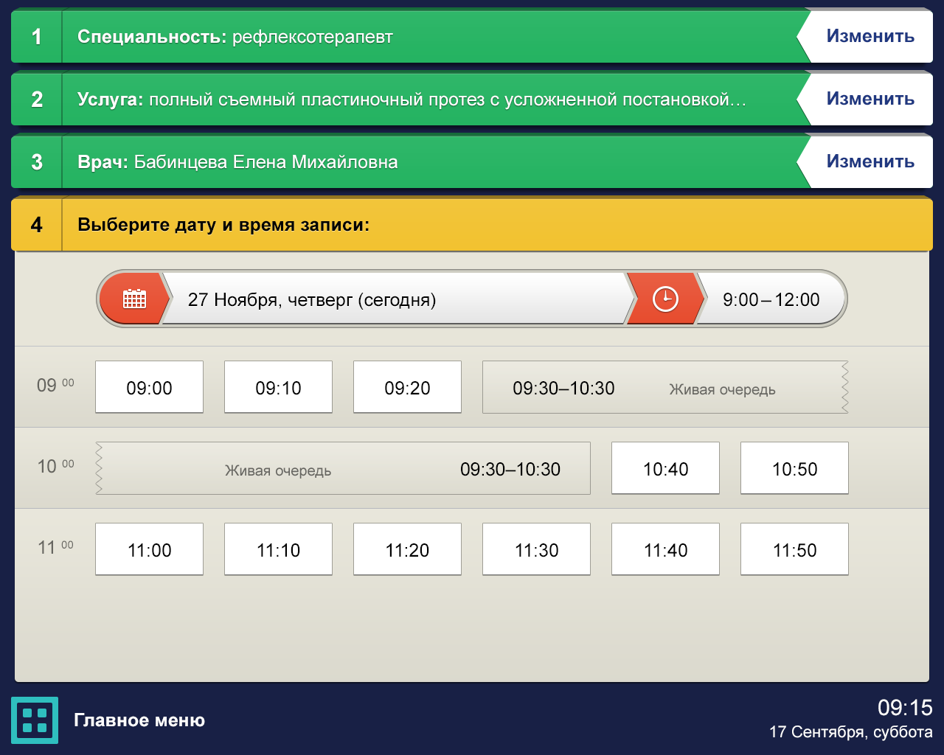
Полнофункциональная запись к врачу
Notes:
Мы стремились сделать проще и удобнее три основных сценария записи, на которые можно попасть с первых шагов:
Запись к конкретному врачу
Запись к специалисту
Запись на конкретную услугу

Slide 47
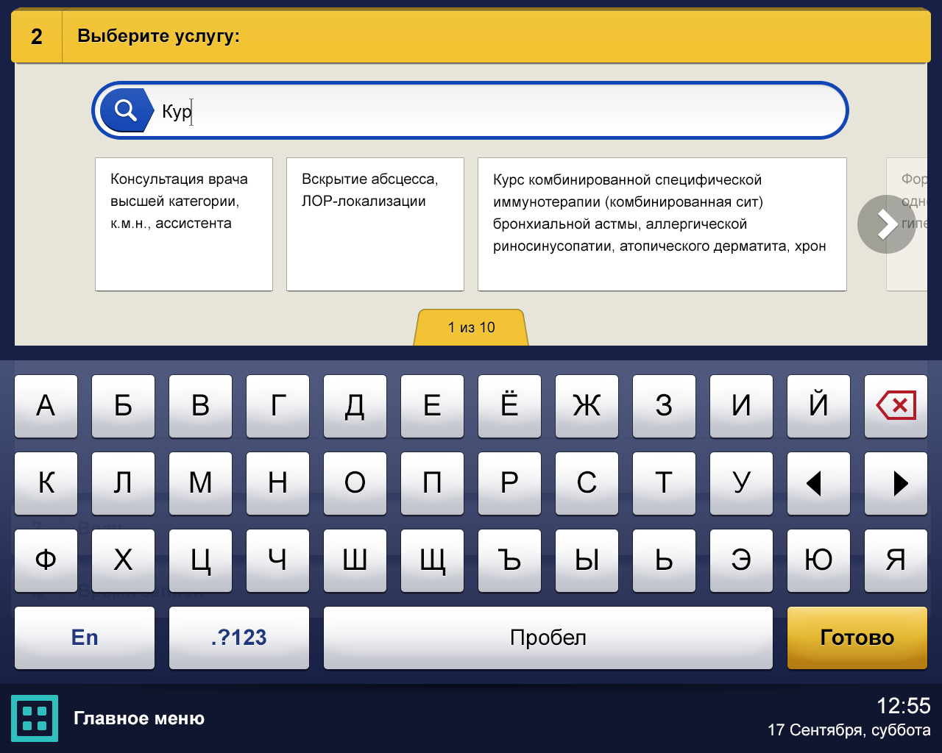
Полнофункциональная запись к врачу

Slide 48
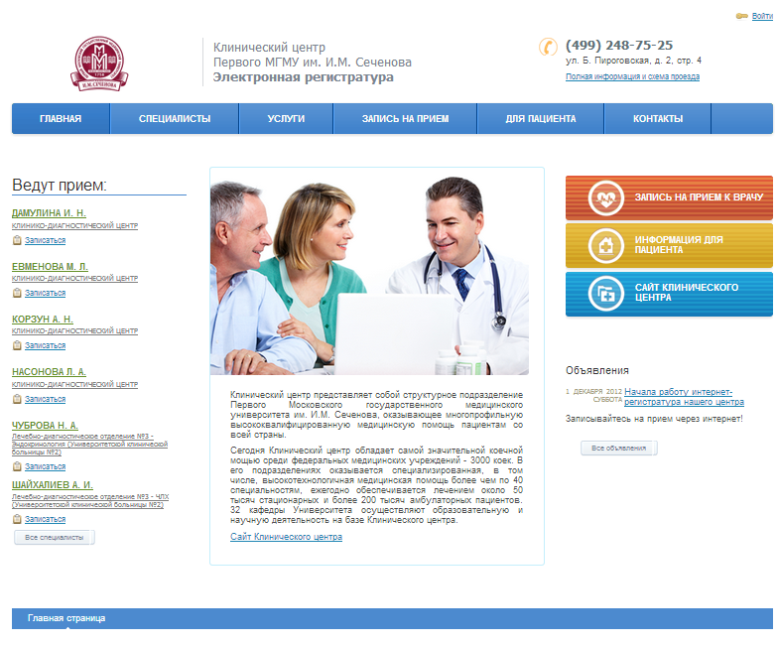
Внедрение решения в Первом Московском государственном медицинском университете им. И.М. Сеченова
doctor.1msmu.ru
Notes:
19 организаций Первого Московского государственного медицинского университета им. И.М. Сеченова используют в своей работе готовое отраслевое решение «1С-Битрикс: Сайт медицинской организации».

Slide 49

Результат внедрения
Подробная информация о клинике, услугах, оборудовании; рекомендации пациентам и многое другое всегда в открытом доступе.
Электронная регистратура: 900 услуг и более 150 специалистов теперь стали доступны для онлайн-записи – возможность записаться в любом месте, в любое время.
Повышено качество обслуживания пациентов
Снижены трудозатраты медперсонала регистратуры: автоматизированный процесс обработки большого объема данных
Единая электронная база клиники: интеграция с платформой «1С:Медицина. Больница», управление данными через медицинские информационные системы (МИС ).

Slide 50


Slide 51

Преимущества композитного сайта
Отклик сайта в 100 раз быстрее
Лучшее ранжирование сайтов в Яндекс и Google
Повышение конверсии сайта
http://www.1c-bitrix.ru/products/cms/new/#tab-composite-link

Slide 52
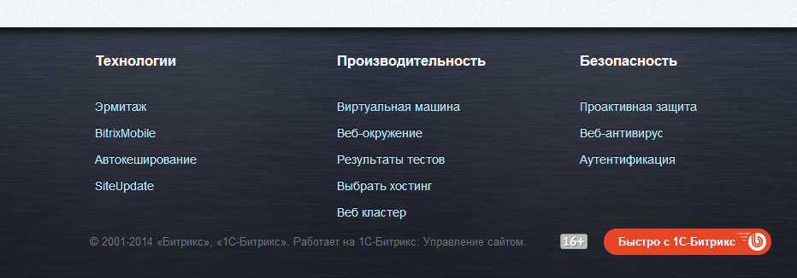
Стоимость
Бесплатно с кнопкой-индикатором
С возможностью скрыть кнопку - 300 000 руб.

Slide 53

Безопасность сайта. Проактивная защита
Проактивный фильтр защиты от атак (Web Application FireWall)
Аутентификация и система составных паролей (OTP)
Технология защиты сессии пользователя
Активная реакция на вторжение
Контроль целостности системы
Защита от фишинга
Шифрование данных
Групповые политики безопасности
Защита при регистрации и авторизации
Журнал событий
Веб-антивирус
Сертификат ФСТЭК

Slide 54
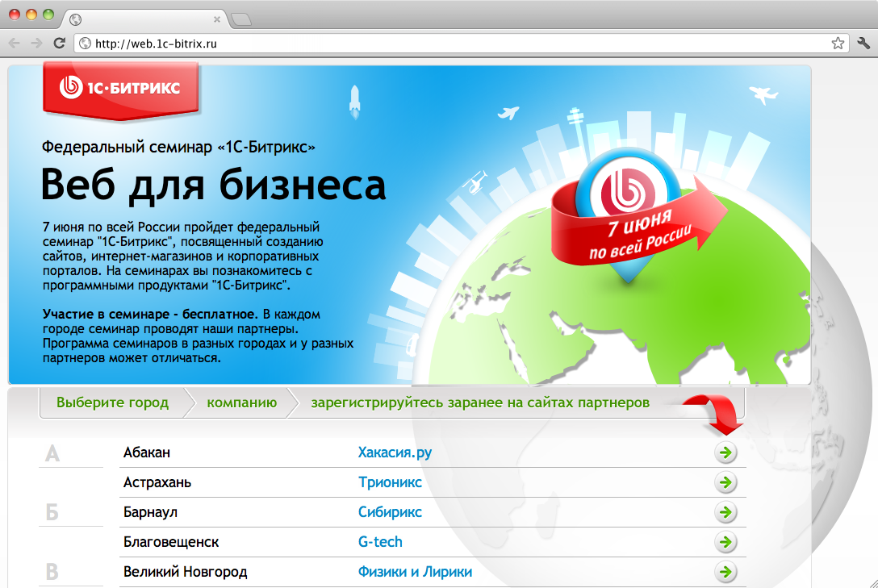
«Облачный» бэкап
Резервное копирование сайта в «облако» и восстановление из «облака» (в России облачные хранилища поддерживают Clodo и Selectel)
Резервное копирование
Облачное хранилище (бэкап)
Восстановление
Резервное копирование
Облачное хранилище (файлы)
Восстановление

Slide 55

Система обновлений SiteUpdate
Уникальная технология SiteUpdate позволяет без дополнительных расходов скачивать обновления системы.

Slide 56


Безопасность: Технология
одноразовых паролей
Ваши сотрудники авторизуются на сайте, используя свой логин, пароль и цифровой ключ со своего персонального брелока. Ключ используется только один раз и для каждой авторизации пользователя генерится новый набор цифр.
Технология одноразовых паролей (One Time Password - OTP) с использованием брелоков Aladdin eToken PASS позволяет быть однозначно уверенным, что на сайте авторизуется именно тот человек, которому выдали брелок.
Корректность работы электронных ключей eToken PASS для системы «1С-Битрикс: Управление сайтом 8.0» подтверждается соответствующим сертификатом компании Aladdin, выданным на основании серии испытаний.
Notes:
Помимо системы безопасной авторизации для проектов с повышенными требованиями у нас есть технология использования одноразовых паролей. Это eToken.
Для администратора сайта.

Slide 57




Веб-приложение для генерации
одноразовых паролей (OTP)
Скачать BitrixOTP в AndroidMarket
Скачать BitrixOTP в App Store
Готовое мобильное веб-приложение BitrixOTP, которое включено в модуль «Проактивной защиты», может быть бесплатно загружено с сайта клиента.
BitrixOTP опубликовано в Apple App Store и Android Market.
Notes:
Или приложение для платформ IOS и Android

Slide 58


Внешний аудит безопасности
Компания Positive Technologies провела полномасштабное тестирование полной версии программного продукта «1С-Битрикс: Управление сайтом».
Positive Technologies – лидирующая компания на рынке информационной безопасности, разработчик популярного сканера безопасности XSpider. Positive Technologies поддерживает принадлежащий компании ведущий российский портал по информационной безопасности Securitylab.ru.
По результатам проверки программному продукту присвоен статус «Безопасное веб-приложение» и выдан сертификат соответствия.
Постоянная работа по проверке обновлений выполняется сотрудниками отдела безопасности компании «1С-Битрикс» при выпуске изменений в рамках технологии SiteUpdate.
Это позволяет сохранять уровень безопасности продукта на высоком достигнутом уровне.

Slide 59


Сертификация ФСТЭК
ФСТЭК (России) - Федеральная служба по техническому и экспортному контролю.
Сертификат подтверждает, что продукт соответствует требованиям руководящего документа «Средства вычислительной техники. Защита от несанкционированного доступа к информации. Показатели защищенности от несанкционированного доступа к информации» (Гостехкоммиссия, 1992) по 5 классу защищенности.
Продукт может использоваться для создания автоматизированных систем до класса защищенности 1Г включительно и в информационных системах персональных данных до 3 класса включительно.
Продукт внесен в Государственный реестр сертифицированных средств защиты информации Системы сертификации средств защиты информации по требованиям безопасности информации № РОСС RU.0001.01БИ00.

Slide 60

Сколько стоит день вашего простоя?

Slide 61






Продлевать будете?

Slide 62


Что вы хотите контролировать?
Доступность и работоспособность сайта с фиксацией времени простоя и вычислением убытков
Истечение срока действия:
Домена
SSL-сертификата
Срок активности лицензии
Push-уведомления в мобильное приложение о недоступности и медленной загрузке сайта

Slide 63
«1С-Битрикс: Сайт медицинской организации»
Расширенная редакция – 49 900 руб.
Включено: on-line запись, карта объектов, мобильная версия и запись через инфомат;
Базовая редакция – 15 900 руб.
(для создания сайта-визитки) Включено: мобильная версия

Slide 64

Как сделать сайт медицинской организации еще лучше?

Slide 65

Дайте как можно больше информации об учреждении

Slide 66


Slide 67


Slide 68


Slide 69


Slide 70


Slide 71

Пишите тексты так, чтобы они были понятны пользователю

Slide 72

Что это?
Лечение кариеса
Эндодонтия
Прадонтология
Протезирование
Имплантология
Хирургия
Ортодонтия
Ортопантомограмма
Лечение зубов
Лечение зубных каналов
Лечение десен
Протезирование
Имплантация
Удаление зубов
Исправление прикуса
Ортопантомограмма (снимок всех зубов)

Slide 73
Избегайте страшных картинок

Slide 74




Не пугайте меня, мне и так страшно…

Slide 75
Найдите новые способы рассказать
об услугах

Slide 76


Slide 77


Slide 78


Возможность выбрать версию платформы «1С-Битрикс»
Бесплатная пробная версия на 30 дней
Доступ к «виртуальной лаборатории» на 3 часа
http://bitrixlabs.ru/
Документация
https://www.1c-bitrix.ru/download/files/manuals/ru/solution/medsite_tutorial.pdf

Slide 79

Техническая поддержка
Направьте вопрос специалистам технической поддержки и получите квалифицированную консультацию.
http://www.1c-bitrix.ru/support/

Slide 80


Обучение
Учебные онлайн-курсы для пользователей
Компания «1С-Битрикс» проводит бесплатное онлайн-обучение и сертификацию пользователей программного продукта «1С-Битрикс: Управление сайтом». Курсы могут пройти все желающие бесплатно на сайте www.1c-bitrix.ru.
Сертифицированные учебные центры
Авторизованные учебные центры проводят платные учебные курсы в России и СНГ. Расписание ближайших курсов вы найдете на сайте www.1c-bitrix.ru.

Slide 81




Веб-приложения для сайта
marketplace.1c-bitrix.ru
В каталоге «1C-Битрикс: Маркетплейс» - более 900 веб-приложений для сайтов на платформе «1C-Битрикс». Веб-приложения разработаны партнерами компании «1С-Битрикс».
Новые возможности и сервисы для администраторов и посетителей Вашего сайта

Slide 82



Вопросы
Михаил Беляев
руководитель представительства
компании «1С-Битрикс» в Санкт-Петербурге
belyaev@1c-bitrix.ru
https://twitter.com/MBelyaev

